Slide 1
Point Avancement
SBU AED
18 décembre 2018
Confidentiel – usage interne restreint

Slide 2
Contexte
Une cellule centrale de gestion de crise qualité pour :
Répondre aux demandes clients ;
Canaliser et centraliser la communication officielle entre clients et usines ; mettre en copie la cellule pour toute communication/demande officielle écrite :
quality@eramet-aubertduval.com
Suite aux différents audits menés, les 3 sujets de crise en cours concernent :
Essais non réalisés : au nombre de 121,000
Essais modifiés : au nombre de 37,000
Évènements internes : 10,147 rouges dont 8,260 concernant les clients « Top 7 »
Confidentiel – usage interne restreint

Slide 3
Principaux Axes
Contact Client
  Qui ? Assuré par un point focal (binôme)
  Quoi ? Analyser les données des clients et lui présenter
  Comment ? Prendre les questions techniques, labo, métallurgie, SI, et les transmettre en central
Pole Usine
  Qui ? Ensemble cohérent par métier / spécialité, autour de process, qualité, métallurgie, service client
  Quoi ? Répondre aux questions soulevées par les clients, explications, investigations
  Comment ? Enrichir la base de données avec les explications qui pourra servir de benchmark
Cellule Centrale
  Qui ? quality@eramet-aubertduval.com (Christophe P., Olivier D., Amandine C., Mohamed M.)
  Quoi ? Rôle d’interface entre points focaux clients <-> pôles usines ; gestion des flux/priorités
  Comment ? Sécurisation et partage de l’information, construction d’une FAQ, tableaux de bord,
  Faire le lien avec pôle SI central – structurer la démarche dans le temps
Support SI
  Construire et enrichir les bases de données répondant le mieux aux attentes des clients internes et externes
Confidentiel – usage interne restreint

Slide 4

Flux de communication
FAQ
76 Points Focaux BU
30 Points Focaux Usines
BU Moteur
Ancizes
CLIENTS
50
Labo
Metall.
BU Turbine
Cellule
Centrale
5
Pamiers
Laminés
Share Point
Forgés
BU PND
Imphy
PND
BU TEA
Issoire
Moteurs
Structure
BU
PL
Support SI
Pardieu
5 gestionnaires de BDD dédiés
Tableau de suivi des communications
Confidentiel – usage interne restreint

Slide 5






Ressources Déployées sur sites
Renfort Altran
Les Ancizes
Issoire
Supply Chain
Quality
Supply Chain
Quality
La Pardieu
Customer Service
Laboratoire
Customer Service
Imphy
Pamiers
Support SI
Supply Chain
Quality
Supply Chain
Quality
Customer Service
Customer Service
Confidentiel – usage interne restreint

Slide 6
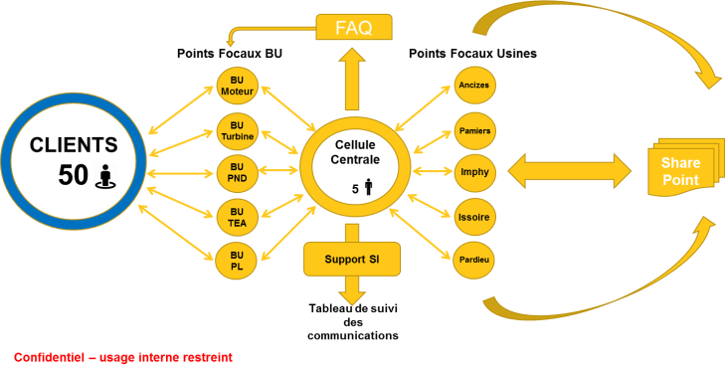
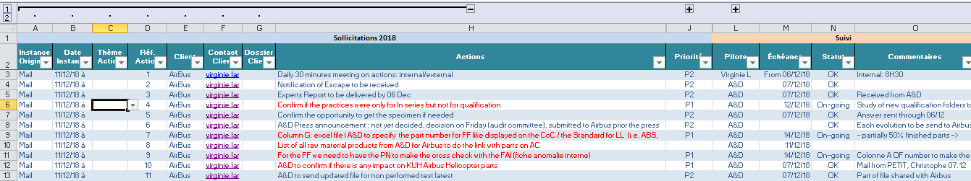
Outils
Tableau de bord de suivi des livrables/actions
Tableau de bord de suivi des communications
Confidentiel – usage interne restreint

Slide 7
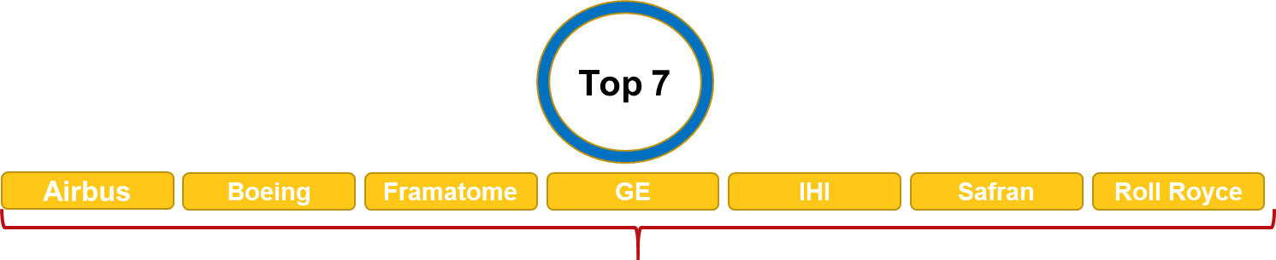
Clients
Contacts DG Alliages avant annonce Eramet = lien de confiance, professionnalisme ; contacts privilégiés via les BU mais aussi par les cellules sur site avec coordination DG ;
Mot d’ordre de la DG Alliages et engagement A&D : clarté et transparence avec les clients ; messages standards :
      « nos équipes sont en contact régulier avec les vôtres avec des points réguliers sous management qualité centrale Eramet Alliages » ;
      « les analyses internes sont en cours en toute transparence avec vos équipes » ;
Suivi prioritaire particulier : conf-call quotidiens, visites clients, points qualité, partage de fichiers [PV, archives…], audit…; équipes cellule dédiées :
Confidentiel – usage interne restreint

Slide 8
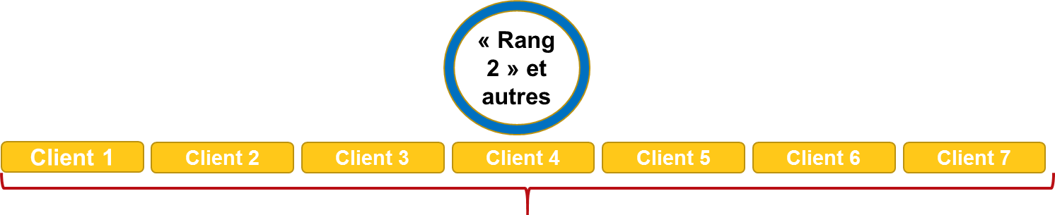
Clients
« Rangs 2 » : points de contacts privilégiés en mode « proactif » si stratégique = Business Unit ; les clients stratégiques BU seront tous informés d’ici fin semaine 51 ; en cours
Mot d’ordre de la DG Alliages et engagement A&D : clarté et transparence avec les clients ;
      « nos équipes sont en contact régulier avec les équipes de nos clients donneurs d’ordres ; les analyses sont en cours en toute transparence ; à ce jour, aucune alerte spécifique lancée sur vos produits» ;
Les autres clients A&D sont traités en mode « réactif » car :
  La plupart dépende des « TOP 7 » et « Rangs 2 » ;
  La majorité transforme la matière et les semi-produits en PF ;
Mot d’ordre :
      « démarche d’analyse qualité en cours avec nos experts et les clients concernés ; nous vous tiendrons informés mais à ce jour, vos produits ne sont pas directement concernés. »
Confidentiel – usage interne restreint

Slide 9
Semaines 49 & 50
03/12
Rolls Royce prévenu
Depuis
04/12
Safran > Point quotidien
Information vers client
Depuis
05/12
Airbus > Point quotidien
Echange/Réunion client
07/12
Framatome informé
GE Power informé
Audit / Visite client sur site
10/12 au 12/12
Rolls Royce informé
Valinox informé
Nexter informé
Boeing > Audit aux Ancizes
11/12
IHI informé
Spirit informé
Valinox > Réunion
Rolls Royce > Réunion de travail sur FAI
12/12
ITP informé
Sujet revu avec SAE en réunion des présidents
Valinox > Réunion
Airbus > Call avec MB
Framatome : call avec le Dir. Qualité
13/12
Technicatome > Directrice des achats contacté
GE Aviation informé
SHE > call sur fichiers labo
SLS > Réunion
Naval Group > Réunion technique
14/12
Roulementiers (SKF, SNR) > prévenus
CEA informé
Nexter > courrier envoyé
GE Aviation > Echange technique
Airbus > Réunion sur les fichiers
Safran > Journée de travail entre métallurgistes/experts Safran et A&D.
S.A et C.P. > Call EDF
Confidentiel – usage interne restreint

Slide 10
Semaine 51
17/12
GE Power > Christophe P. et MB à Baden
Technicatome > Call
R-R Nucléaire > Courrier envoyé
18/12
Framatome > réunion avec Sandrine A.
Echange entre métallurgistes Airbus et A&D (Ancizes)
18/12 et 19/12
SHE se rends aux Ancizes pour le sujet FAI
19/12
Contact entre SAE et A&D aux Ancizes
Information vers client
20/12
Framatome se rends aux Ancizes
Echange/Réunion client
Audit / Visite client sur site
21/12
Instruction dossier nucléaire France pour EDF > ASN
Confidentiel – usage interne restreint

